Slide 1


Повторюємо числа 1–8

Slide 2

Назви числа, які:
1) більші за 3, але менші ніж 8;
менше
більше
4, 5, 6, 7
1
2
3
4
5
6
7
8
9
10
2) більші за 5, але менші ніж 8;
менше
більше
6, 7
1
2
3
4
5
6
7
8
9
10

Slide 3
Назви числа, які:
3) менші ніж 10, але більші за 5;
менше
більше
6, 7, 8, 9
1
2
3
4
5
6
7
8
9
10
4) менші ніж 4, але більші за 1.
менше
більше
2, 3
1
2
3
4
5
6
7
8
9
10

Slide 4
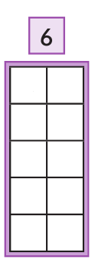
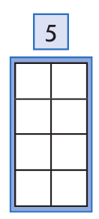
Пригадай склад чисел. Доповни рівності.
5
1
4
2
4
1
3
3
3
2
2
4
2
3
1
5
1
4
5 + 1 = 6 6 – 5 = 1
4 + 2 = 6 6 – 4 = 2
3 + 3 = 6 6 – 3 = 3
2 + 4 = 6 6 – 2 = 4
1 + 5 = 6 6 – 1 = 5
4 + 1 = 5 5 – 1 = 4
3 + 2 = 5 5 – 2 = 3
2 + 3 = 5 5 – 3 = 2
1 + 4 = 5 5 – 4 = 1

Slide 5
Добери до кожної схеми відповідний вираз.
Усно знайди значення обраних виразів.
6
3
1
5
?
2
?
?
2
3 + 1
6 – 2
4 + 2
5 – 2
3 + 2
4 + 2
4
4
3

Slide 6
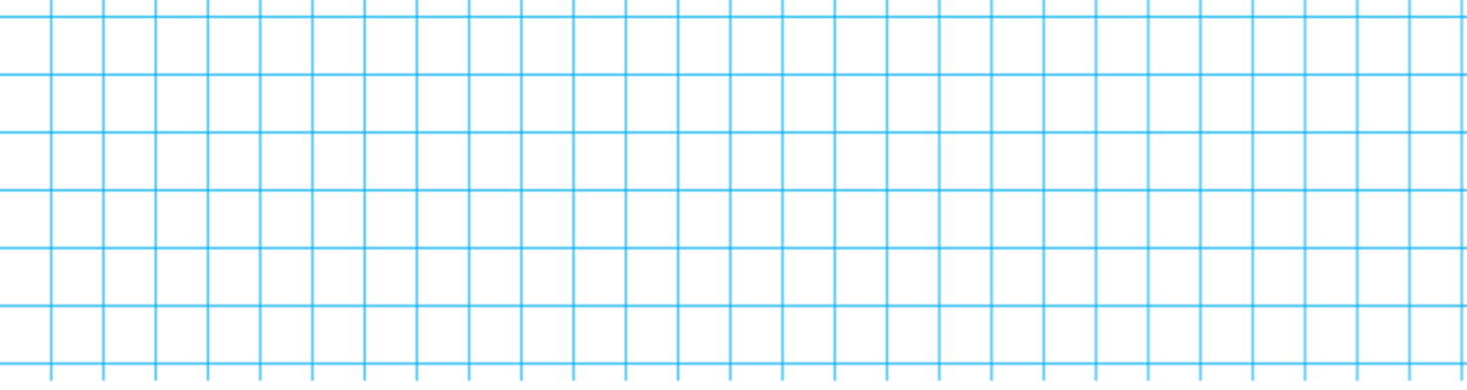
Запиши в клітинках наступні числа. На скільки кожне наступне число більше від попереднього?
5
6
7
2
3
4
7
8
9
4
5
6
7
1
2
3
3
4
5
6
7
8
+ 1
Користуючись попередніми записами, знайди значення виразів.
5
1
6
7
1
=
8
1
1
2
6
+
1
=
7
+
=
+
+
=
2
1
4
1
=
5
3
+
1
4
+
=
3
+
=

Slide 7
Запиши в клітинках попередні числа. На скільки кожне наступне число більше від попереднього?
3
4
5
1
2
4
5
6
7
1
2
3
4
5
6
4
5
6
7
8
– 1
Користуючись попередніми записами, знайди значення виразів.
5
–
1
4
7
1
=
6
6
1
5
=
–
–
=
2
–
1
8
1
=
7
3
–
1
2
=
1
–
=

Slide 8
Замалюй вирази, які показують склад числа 8.

